Slide 1
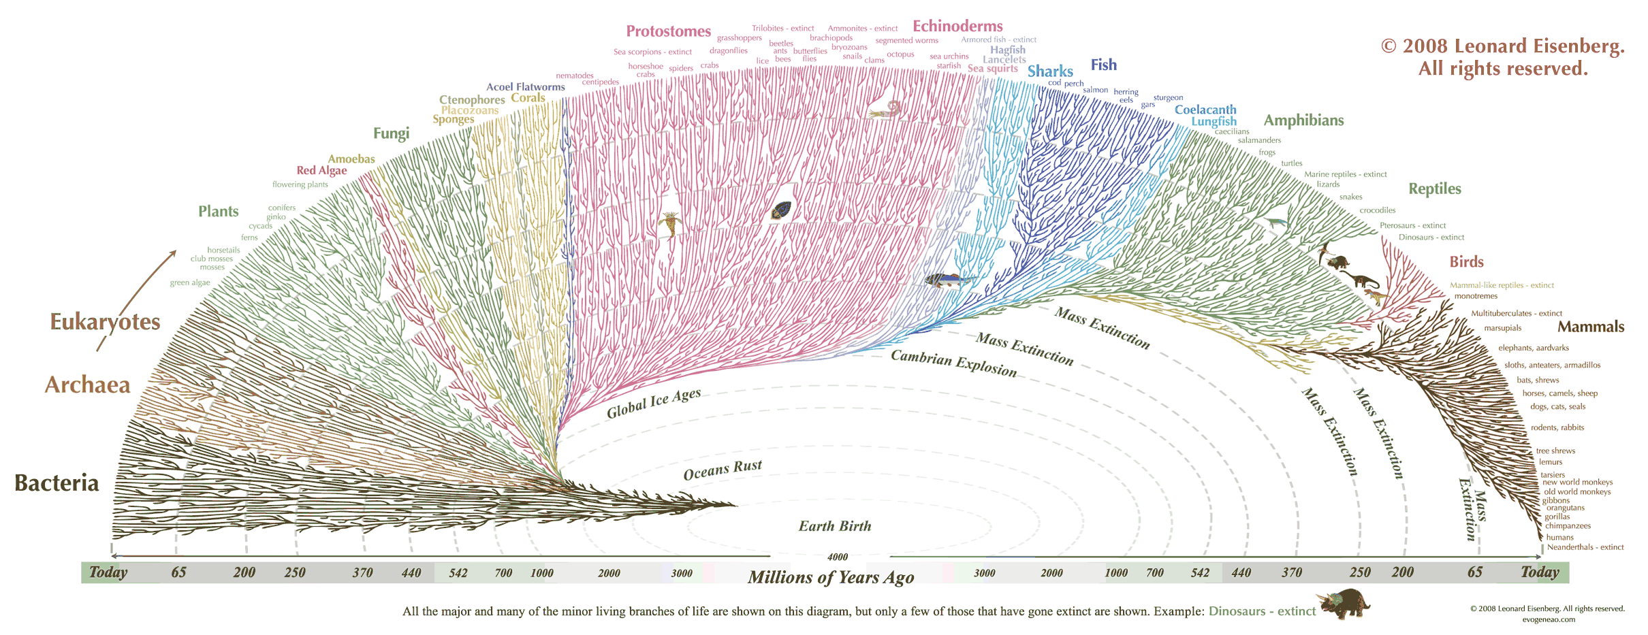

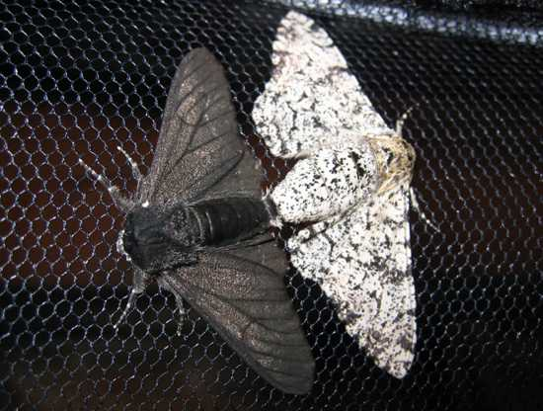
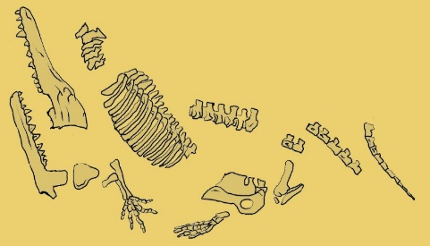
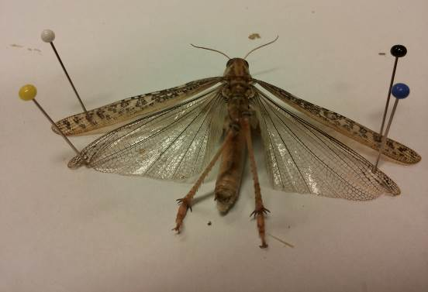
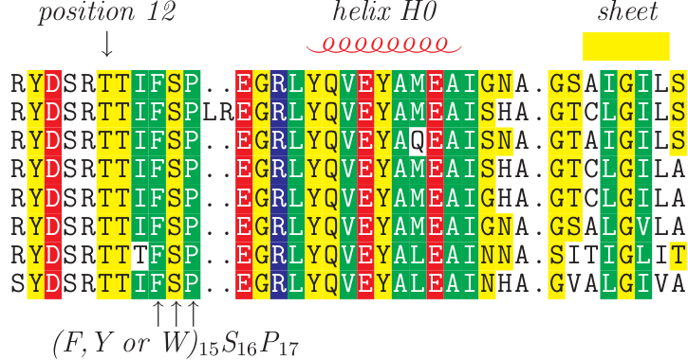
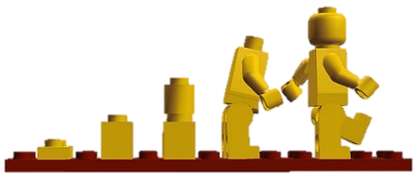
Evolutie-simulatiepractica in de bovenbouw
W9
Ilse Adema en Frank van Wielink, Pax havo|vwo
Met hulp van Pim van der Heijden (Pax havo|vwo), Horst Wolter (EducatorEi) en Charlotte Zwetsloot (bioinformaticaindeklas.nl)
NIBI-conferentie 2019

Slide 2
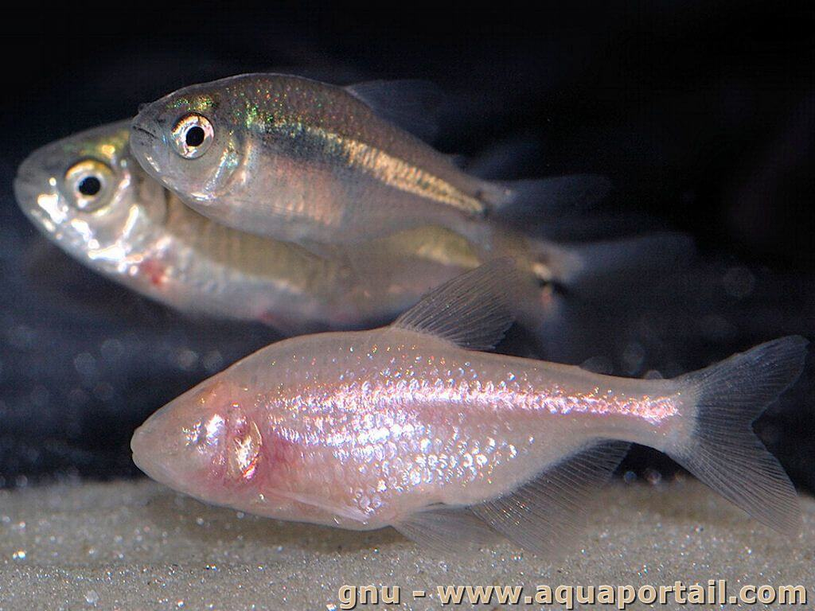
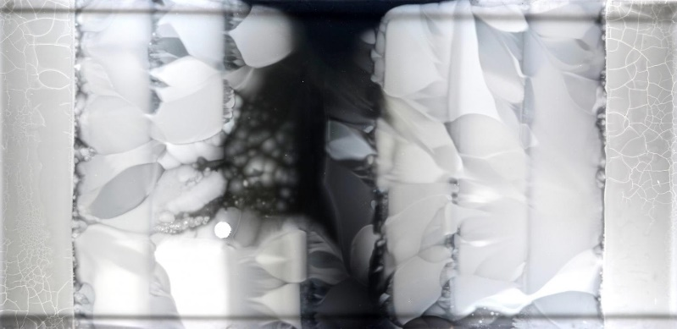

Evolutionair denken aanleren is lastig
Abstract
Manier van denken
Tijdspanne waarin het plaatsvindt
Maakt ook “echte” practica doen lastig
Gewone Astyanax mexicanus en blinde holenzalm
The Evolution of Bacteria on a “Mega-Plate” Petri Dish, Harvard Medical school, 2016

Slide 3
Simulatiepractica
Vaardigheid modelleren, subdomein A7 examensyllabus
Vergelijk met uitbeelddidactiek (Caspar Geraedts, Ingeborg van der Neut)
Verzamelde practica uit allerlei hoeken, wel één geheel met doorlopende lijn (wij vinden dat dat kan)

Slide 4
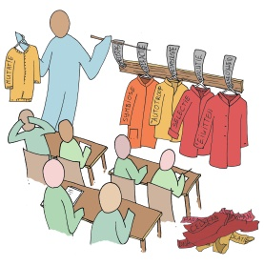
Lessenserie evolutie Pax havo|vwo, H5/V6
Inleiding (herhaling klas 4)
Hoe vindt het proces van evolutie plaats?
mutatie
isolatie
(natuurlijke) selectie
Hoe weten we hoe de evolutie gegaan is?
Fossielen
Vergelijkende anatomie (homologie/analogie)
DNA vergelijken
Toepassing: evolutie van de mens
Terug te vinden in uitgedeelde opdrachtenboekje
Nibi 2017: biologie aan de kapstok

Slide 5
Inleiding: conceptmap
evolutie
richting waarin evolutie plaats vindt afhankelijk van
oorspronkelijk ontwikkeld door
werkt op het niveau van
omgevings-factoren
…
…
mutaties
bepalen
…
zijn veranderingen in
door mensen bepaald (veredeling)
…
selectie
moderne variant van de evolutietheorie wordt genoemd
zorgen voor
bestaan uit
door de natuur bepaald
…
codeert voor
(veranderde)
…
…
bepalen
leidt ertoe dat
Nibi 2017: biologie aan de kapstok
… in allerlei (genetische) variaties
zorgen voor
verschillende eigenschappen van cellen
gemeenschappelijke voorouder
bij voortplanting
bepaalde …
krijgen meer nakomelingen dan andere
ontstaan uit
verwantschap terug te zien in
daardoor ontstaan na verloop van tijd
(genetische) isolatie
ontstaan alleen bij
Nieuwe
…
(fylogenetische) stamboom
Roman Schaeken/Frank van Wielink, Pax Christi College

Slide 6
Inleiding: conceptmap
evolutie
ingevuld
richting waarin evolutie plaats vindt afhankelijk van
oorspronkelijk ontwikkeld door
werkt op het niveau van
Omgevings-factoren
kunnen veroorzaken
Charles Darwin
populaties
mutaties
bepalen
Kunstmatige selectie
zijn veranderingen in
door mensen bepaald (veredeling)
DNA
selectie
moderne variant van de evolutietheorie wordt genoemd
zorgen voor
bestaan uit
door de natuur bepaald
Natuurlijke selectie
codeert voor
(veranderde) eiwitten
neodarwinisme
bepalen
leidt ertoe dat
Nibi 2017: biologie aan de kapstok
Individuen in allerlei (genetische) variaties
zorgen voor
verschillende eigenschappen van cellen
Gemeenschappelijke voorouder
bij voortplanting
bepaalde varianten krijgen meer nakomelingen dan andere
ontstaan uit
verwantschap terug te zien in
sympatrische soortvorming
daardoor ontstaan na verloop van tijd
Op dezelfde plek
(genetische) isolatie
ontstaan alleen bij
Nieuwe soorten
(fylogenetische) stamboom
allopatrische soortvorming
Geografisch geìsoleerd
Roman Schaeken/Frank van Wielink, Pax Christi College

Slide 7
De practica
Proces:
Opdracht-ppt ‘dierenwinkel de vliegende vis’ uit BOS-module evolutie (H. Wolter en R. van Woerkom, te downloaden via www.educatorei.nl)
In deze opdracht een mooi model van kunstmatige selectie
Aspecten van het begrip selectie die daar aan de orde komen: soort, erfelijkheid, mutaties, best aangepaste overleeft.
Practicum selectie
Selectie door mimicry, gebaseerd op selectie bij de berkenspanner.
Aspecten van selectie: denken in toeval/kans!
Klassiek practicum (‘kralenpracticum’), eigen variant gemaakt
H5/V6; ±40 min, inclusief nabespreking

Slide 8

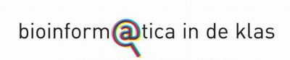
De practica:
Bewijzen evolutie:
Fossielen: reconstructie van een fossiel van Ambulocetus sp. (uit de BOS-evolutielessenserie van Horst Wolter en Rob van Woerkom - H5/V6; ±120 min, inclusief nabespreking)
Verwantschap herkennen in anatomie: dissectie sprinkhaan (Lucusta migratoria) met toelichting over de evolutionaire positie (naar eerstejaarspractica biologie RU – V6; 50-100 min, inclusief voorbespreking)
Homologie in DNA/eiwitten: Bio-informatica: zelf een alignment en fylogenetische stamboom maken van een eiwit naar keuze (eigen opdracht met behulp van het Navigene-instrument van www.bioinformaticaindeklas.nl – V6; ±60 min)

Slide 9

De practica:
Menselijke evolutie:
Migratieroute mens bepalen aan de hand van SNP’s (single nucleotide polymorphisms –in dit geval in mtDNA en Y-DNA) (van Biowetenschappen en Maatschappij, cahier ‘Evolutie zit in je genen’ – V6; ±70 minuten inclusief voor- en nabespreking).
Daarbij: film ‘the human family tree’, National Geographic

Slide 10
Wat gaan we doen?
We gaan de practica testen!
U heeft de lesmodule zoals de leerlingen die ook krijgen op papier (V6-versie)
Na de conferentie in pdf op de nibi-site, inclusief bijbehorende materialen/downloadlinks.
Bij iedere tafel is één van de practica en zit een begeleider
Sommige practica zijn korter, andere langer
Alle practica geheel uitvoeren duurt langer dan deze workshop: maak een keuze
Maak ook plaats voor anderen.
Als er nu digitaal materiaal nodig is, is dat te downloaden van www.educatorei.nl

Slide 11

Waar is wat?
Selectiepracticum (H5/V6)
Mysterieuze fossiel (H5/V6)
Dissectie sprinkhaan (V6)
Migratieroutes mens (V6)
Bio-informatica: alignment en fylogenetische stamboom (V6)

Slide 12
Vragen?
Anders: aan de slag!

